Slide 1
Organic Chemistry
Chapter 9 醛、酮、醌

Slide 2
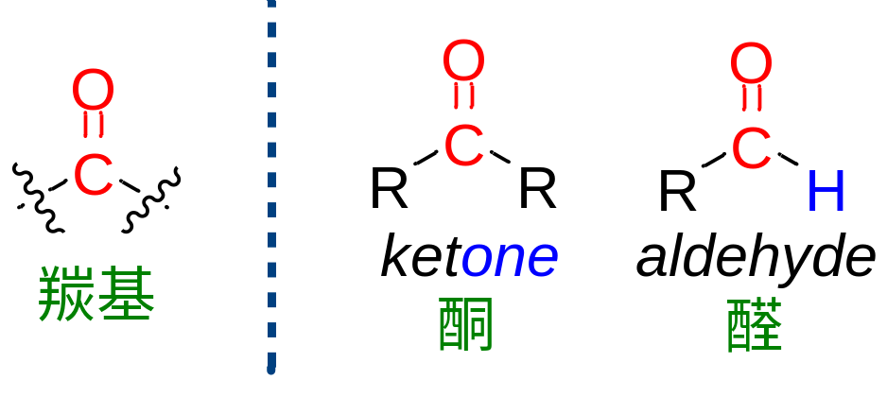
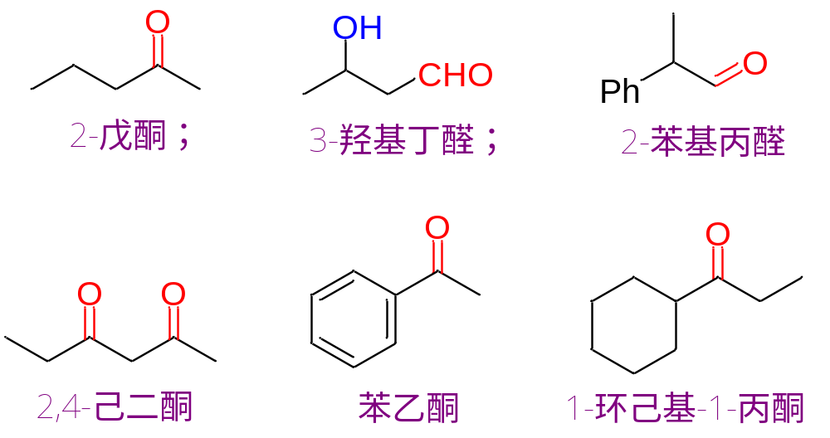
9.1 醛酮
9.1.1 分类与命名
IUPAC: 与醇类似

Slide 3
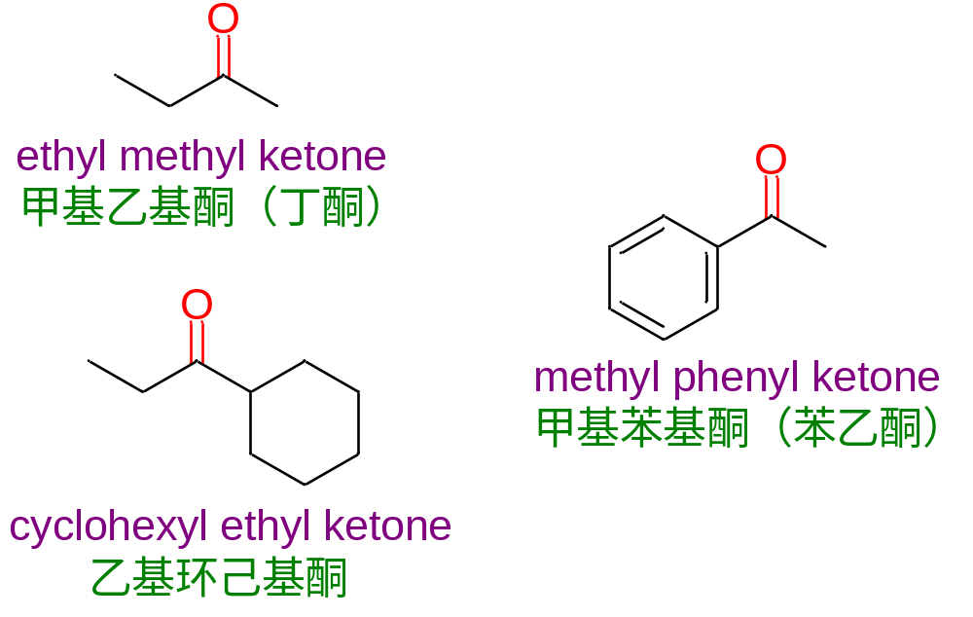
衍生物命名法
◆ 命名酮时，可以按照和羰基相连的两个烃基来命名。将较简单的烃基放在前面，最后加一酮”字。

Slide 4

9.1.2 物理性质
State (物态)：Gas: Formaldehyde(甲醛) at r.t.;
Liguid: Lower aldehyde and ketones;
Solid: Higher aldehyde and ketones。
Boiling point (沸点)：比分子量相近的烃和醚高，低于醇。
Water-solubility (水溶性)：低级醛酮能和水混溶（如: HCHO, CH₃CHO, acetone）。
Density (密度)：脂肪醛酮相对密度小于1，芳香醛酮相对密度大于1。

Slide 5
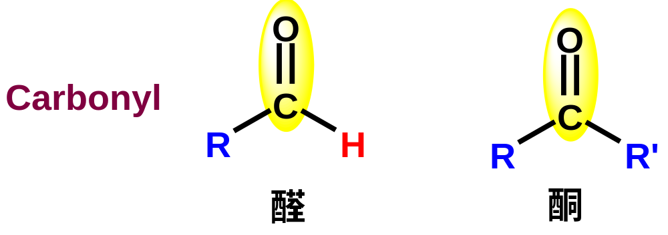
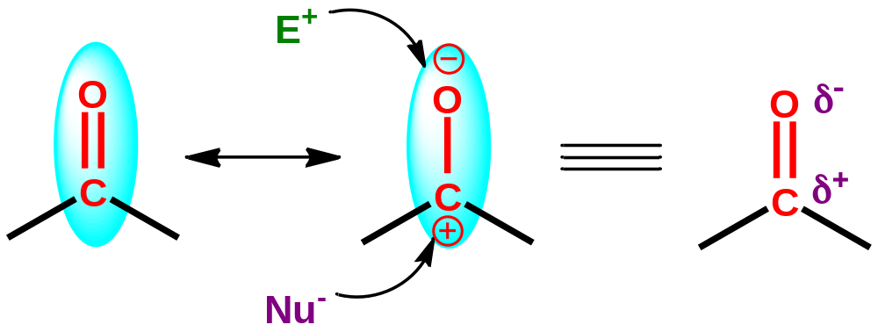
9.1.3 羰基结构
◆ 醛、酮的官能团----羰基
羰基
亲核试剂（Nucleophiles）进攻C原子

Slide 6
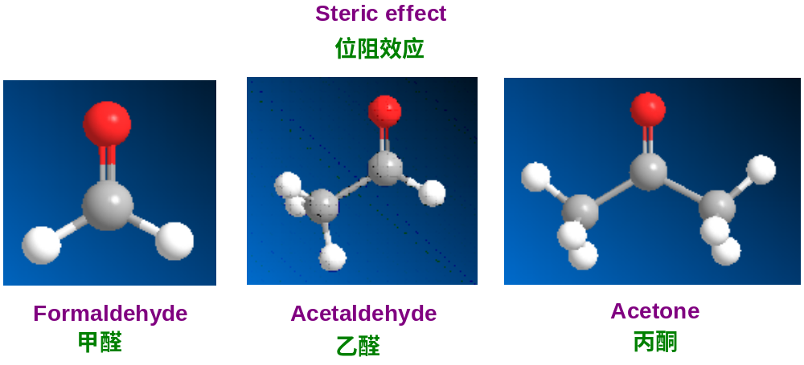
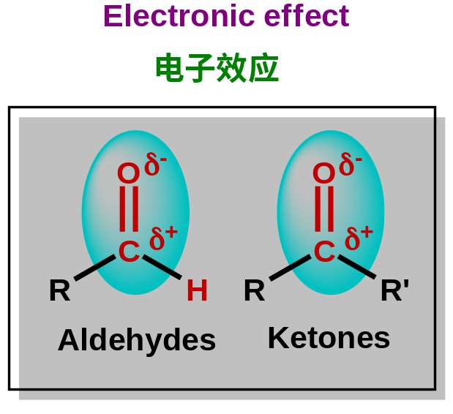
[ fɔ:'mældihaid ]
从电子效应和位阻效应分析可以看出，醛羰基的反应活性一般好于酮羰基。

Slide 7
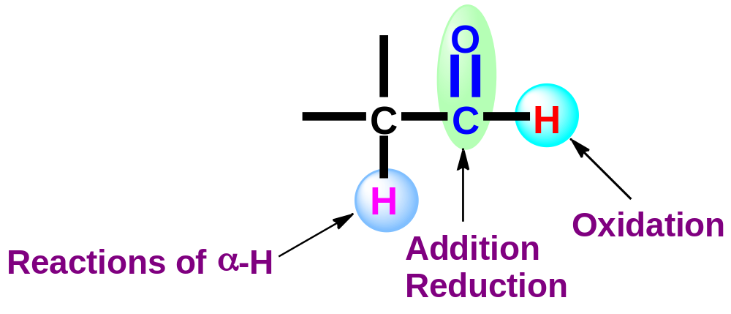
9.1.4 化学性质

Slide 8
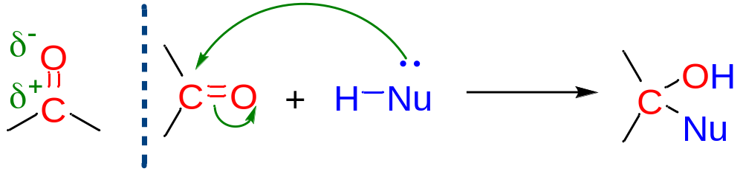
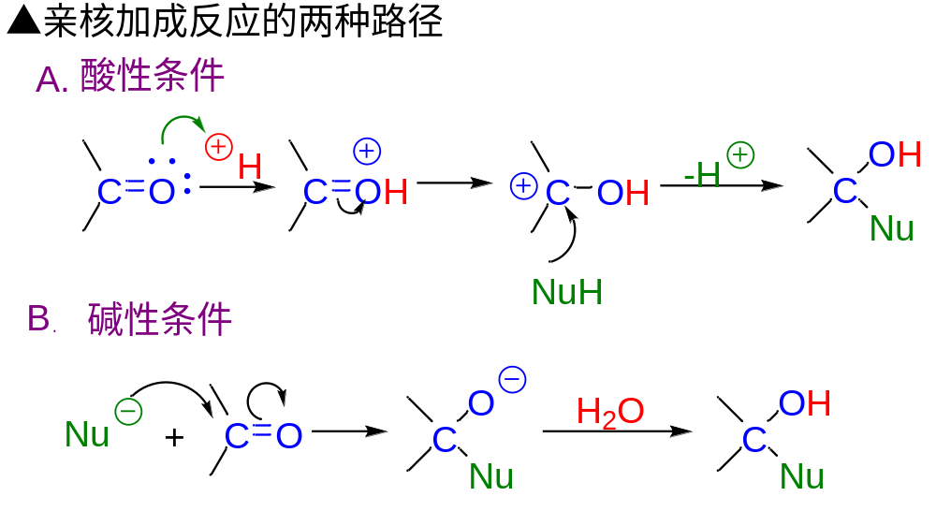
亲核加成

Slide 9
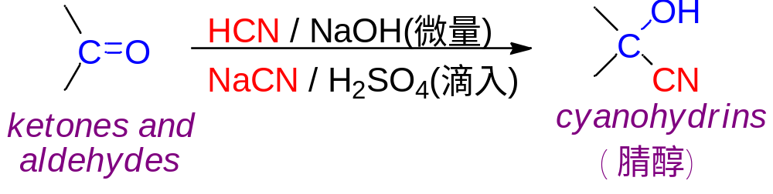
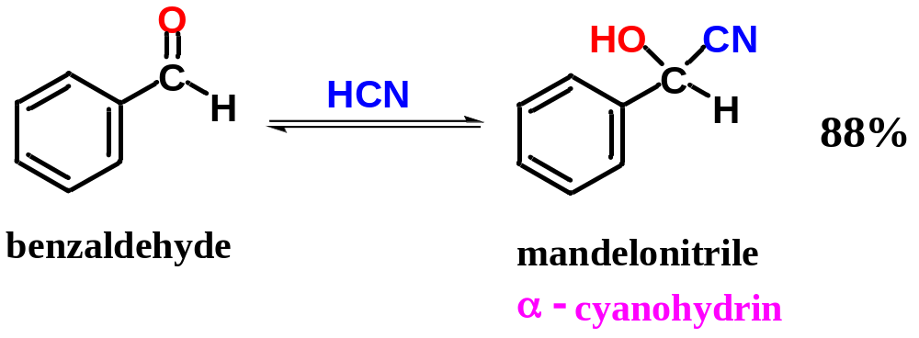
与HCN加成:
只有醛和脂肪族甲基酮能发生该反应

Slide 10
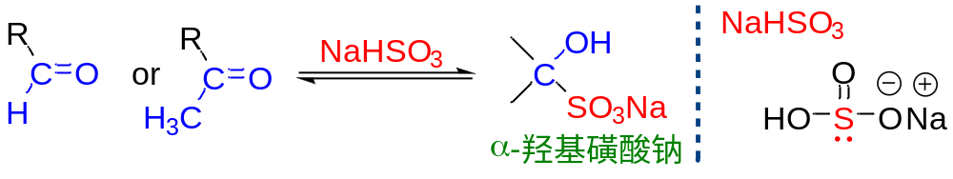
与NaHSO₃发生亲核加成反应
只有醛和脂肪族甲基酮能发生该反应
产物溶于水不溶于亚硫酸氢钠饱和溶液（可用于分离）
反应可逆，在酸碱性条件下均可分解为相应的醛酮

Slide 11
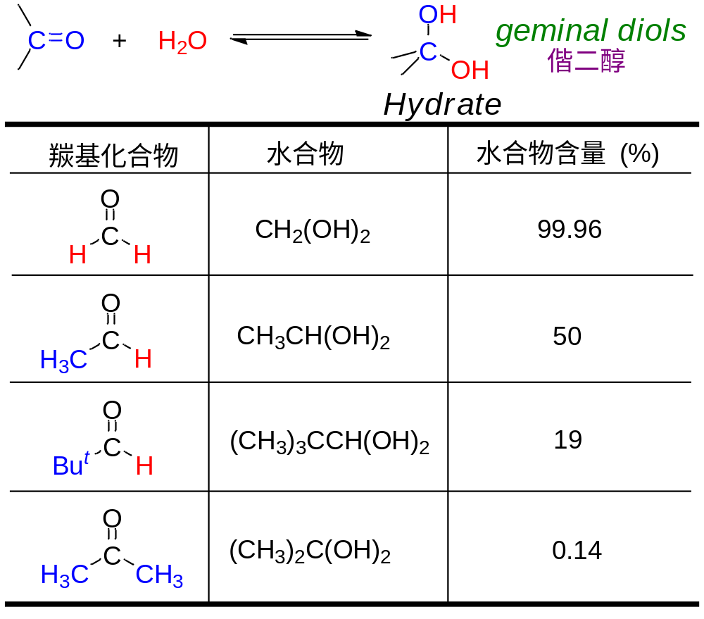
与水发生亲核加成反应

Slide 12
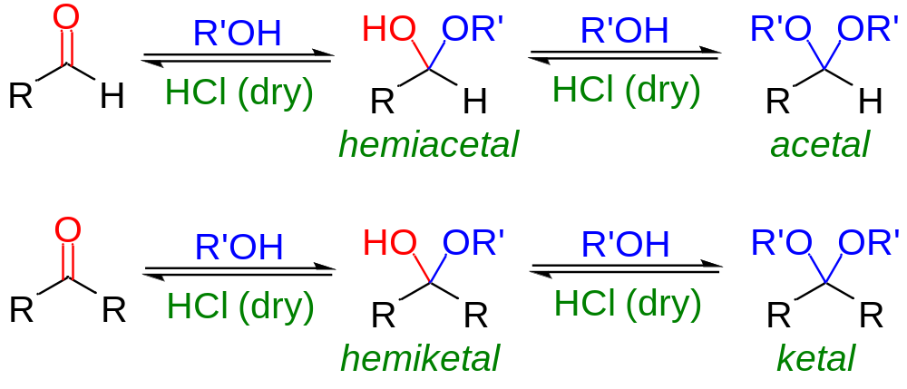
与醇发生亲核加成反应
＊ 缩醛与缩酮
半缩醛
缩醛
半缩酮
缩酮

Slide 13
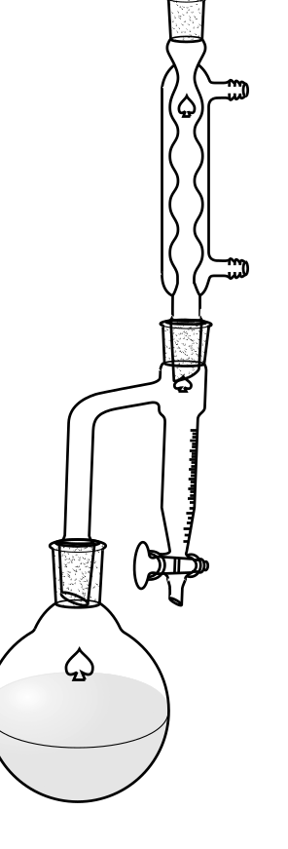
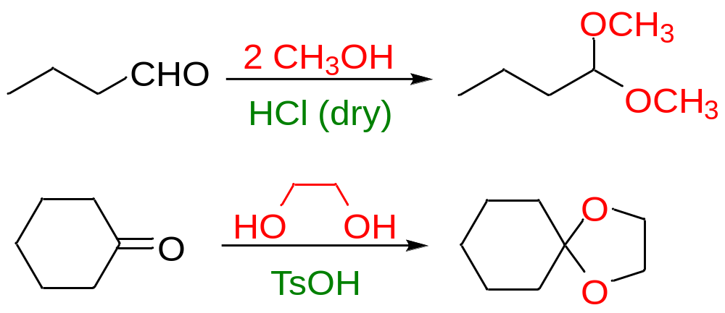
Synthesis of acetals:
Water Separator
(Dean-Stark trap)
＊It is convenient to use a diol (1,2-二醇), to form a cyclic acetal (the reaction goes even more readily)

Slide 14
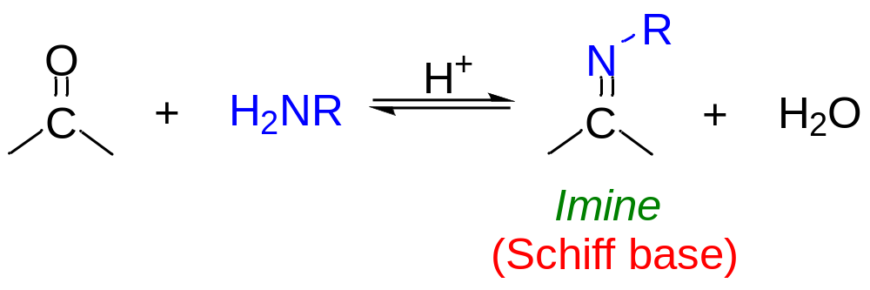
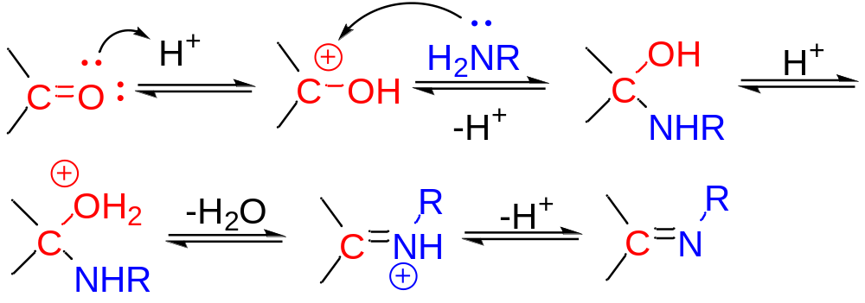
与胺发生亲核加成反应
一级胺和醛酮进行反应生成亚胺(imine)
Mechanism:

Slide 15
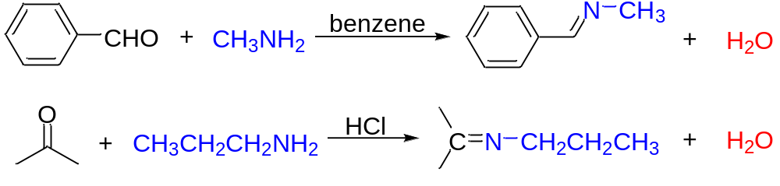
除水能使反应完全。

Slide 16
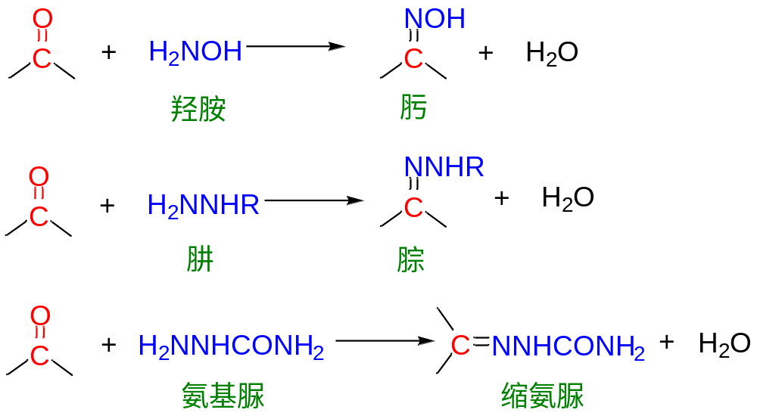
Nucleophilic addition of other nitrogen nucleophiles
＊The mechanism is directly analogous to the reactions discussed previously with amines.

Slide 17
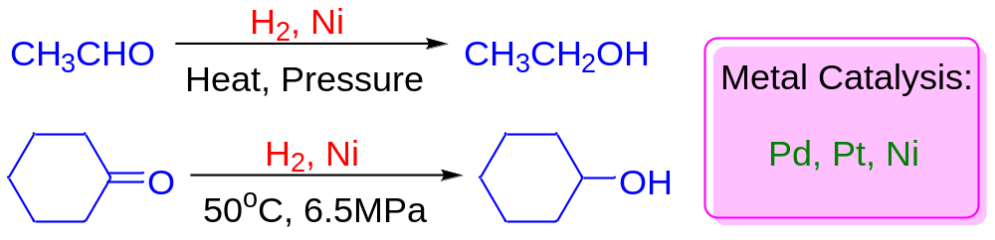
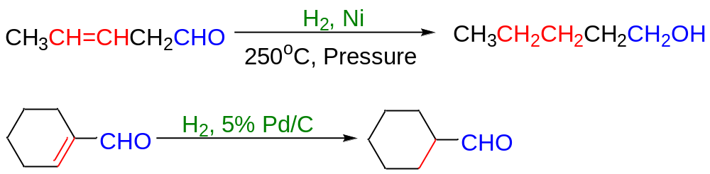
醛酮的还原反应
催化氢化
无选择性，C=C 也可被还原。

Slide 18
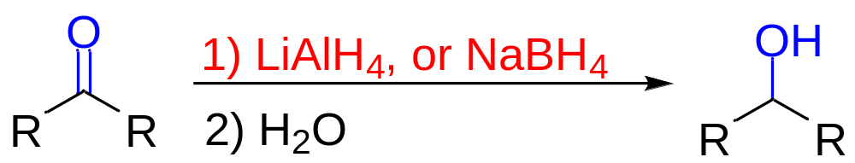
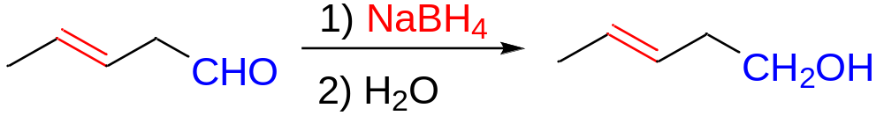
金属氢化物
Examples:
Such as:

Slide 19
NaBH₄: 硼氢化钠
NaBH₄只能还原醛、酮、酰氯 。
Fuctional Group Tolerance: NaBH₄还原不影响分子中的
-NO₂, -Cl, -CO₂R, -CN等基团。
NaBH₄还原可在水溶液或醇中进行。
LiAlH₄: 氢化铝锂
LiAlH₄能还原醛、酮、酰氯、羧酸、酯类等。
LiAlH₄还原不能在水溶液或醇中进行；通常在无水醚和THF中进行。

Slide 20
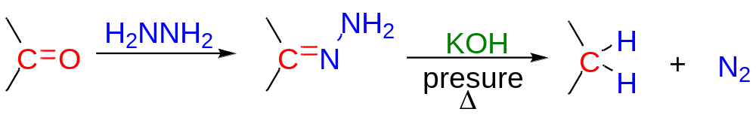
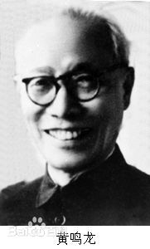
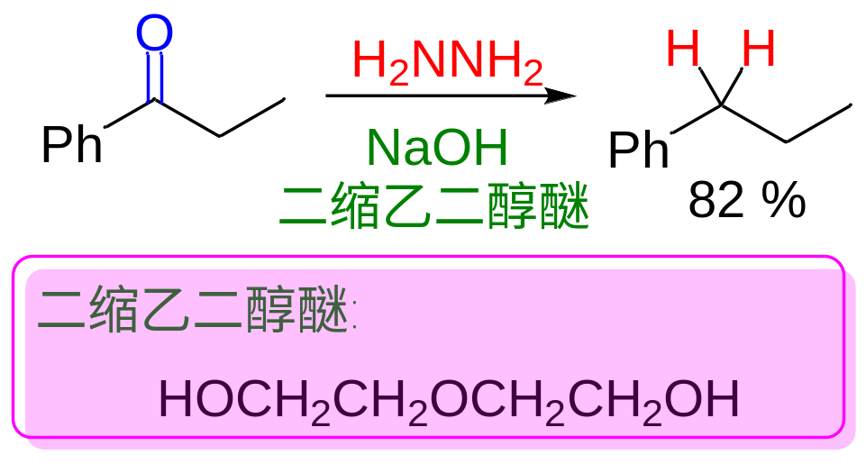
Kishner-Wolff Reduction
Huang Minlon Modification: 黄鸣龙 法
黄鸣龙院士（1898-1979）
有机化学家，江苏扬州人。
Attention: only in basic condition

Slide 21
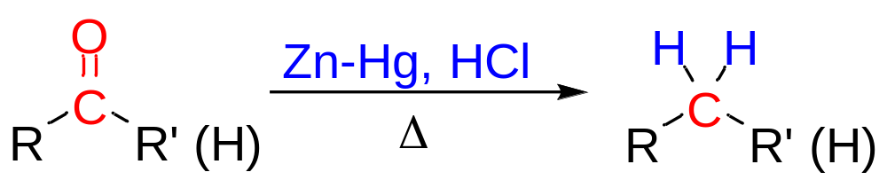
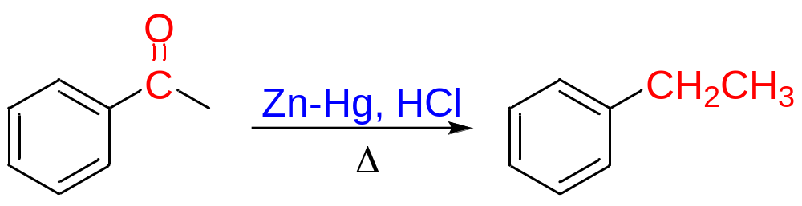
克莱门森还原：
Under Acidic Condition （酸性还原）
Examples:
该反应尤其适用于芳香醛酮的还原。

Slide 22
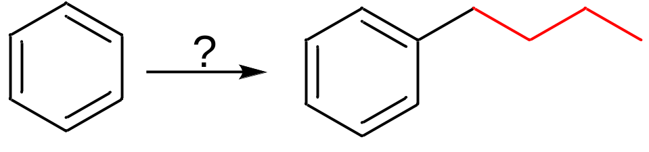
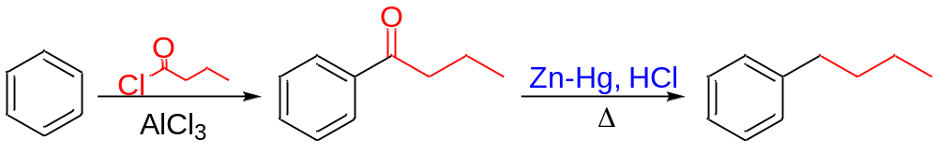
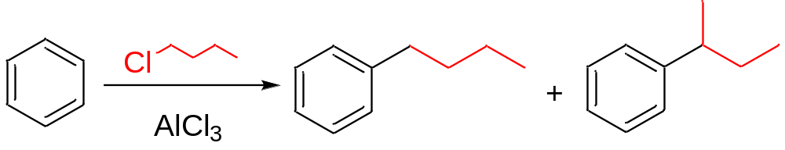
Applications of Clemmensen Reduction：

Slide 23
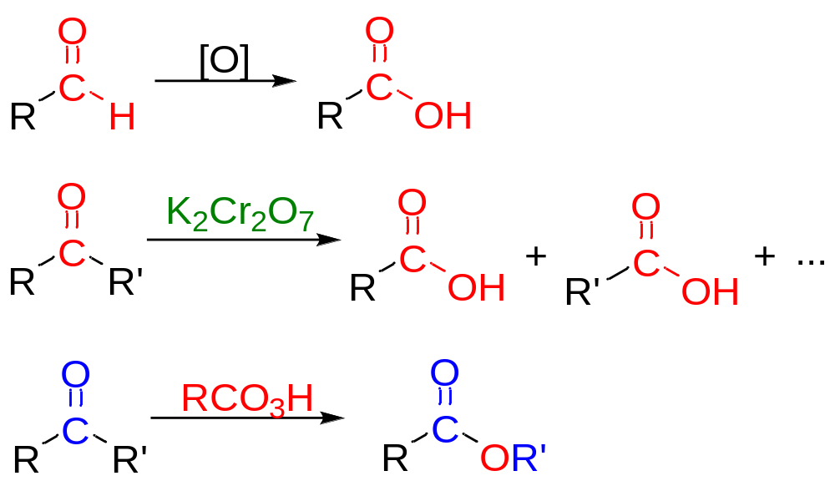
醛酮的氧化反应

Slide 24
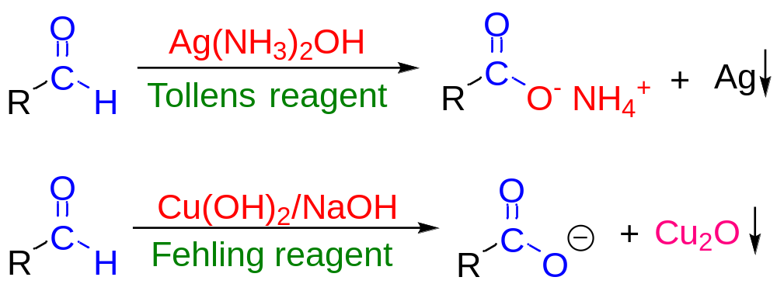
醛的氧化反应
醛可以被弱氧化剂氧化成羧酸，如：Tollens reagent, Fehling reagent.
芳香醛不能和Fehling试剂作用。
该反应可用于醛的鉴定和羧酸的制备。

Slide 25
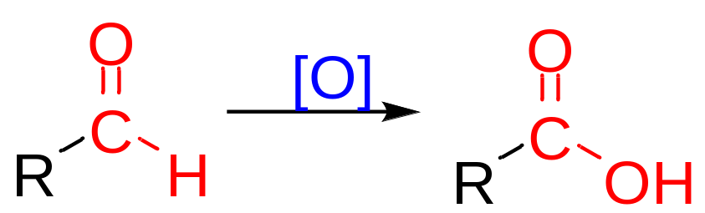
总结：
氧化剂 |  | 现象 | 应用 | 特点
温和 | Tollens试剂 | 有Ag沉淀，银镜反应 | 醛类化合物的鉴定；羧酸类化合物的合成 | 不氧化C=C
 | Fehling试剂 | 红色Cu₂O沉淀
强 | KMnO₄, K₂Cr₂O₇, HNO₃等 |  | 羧酸类化合物的合成 | 氧化C=C
 | O₂(空气) |  |  | 自氧化

Slide 26
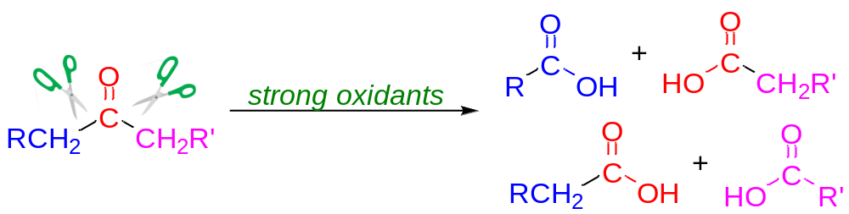
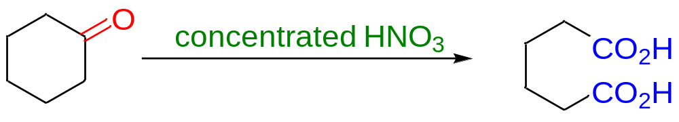
酮的氧化
KMnO₄, HNO₃等碎片性氧化，无合成价值。
特例：对称环酮氧化成二酸。

Slide 27
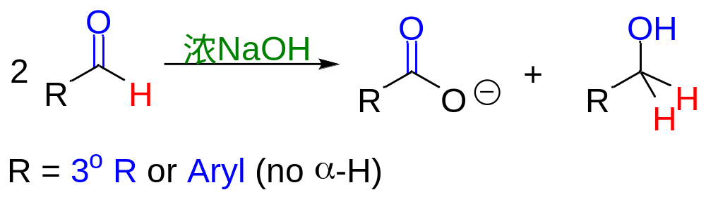
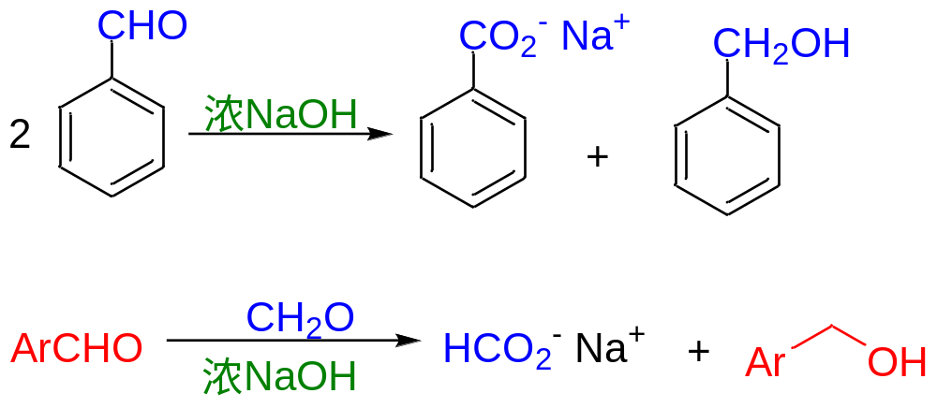
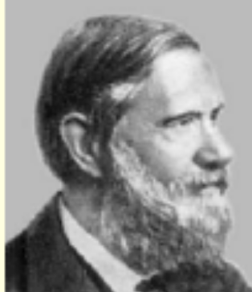
康尼查罗反应:（歧化反应）
Examples:
Stanislao Cannizzaro
(1826-1910)

Slide 28
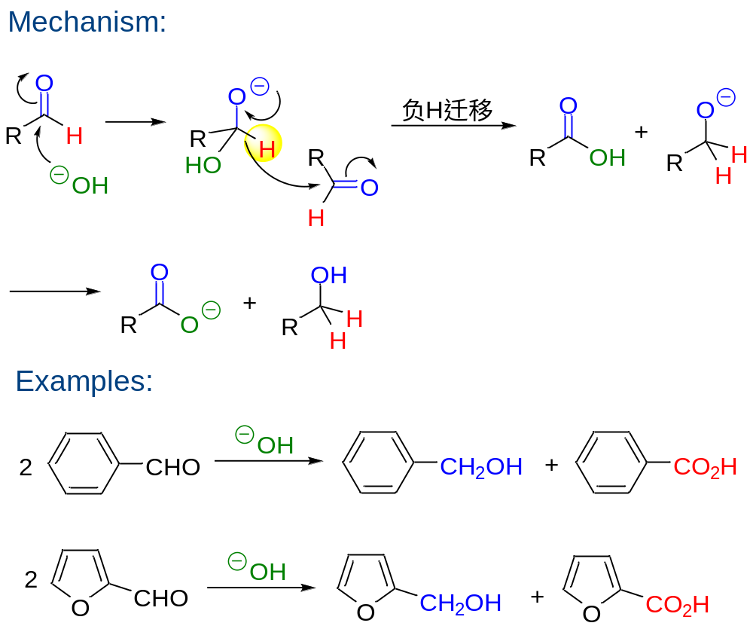

Slide 29
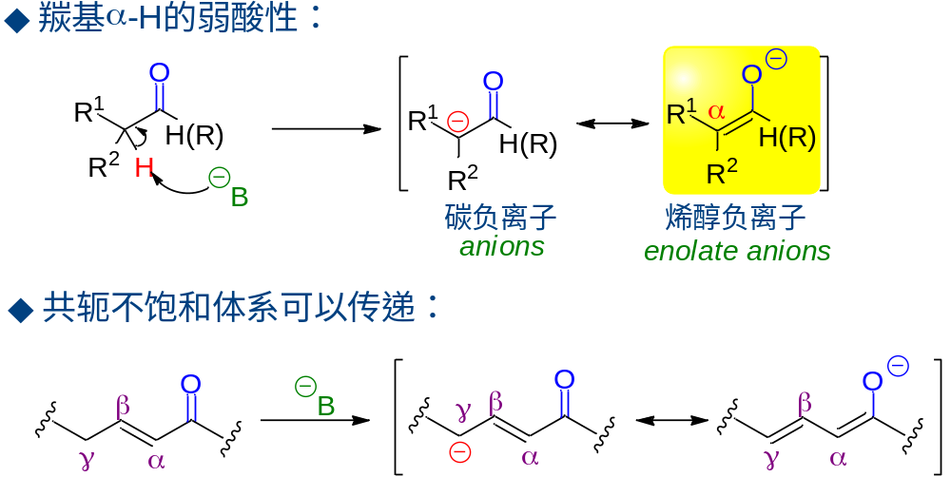
羰基α -H的反应:

Slide 30
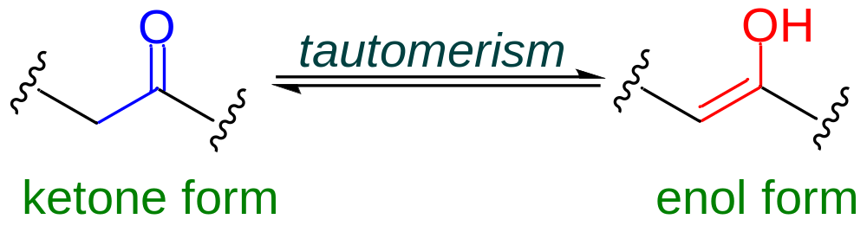
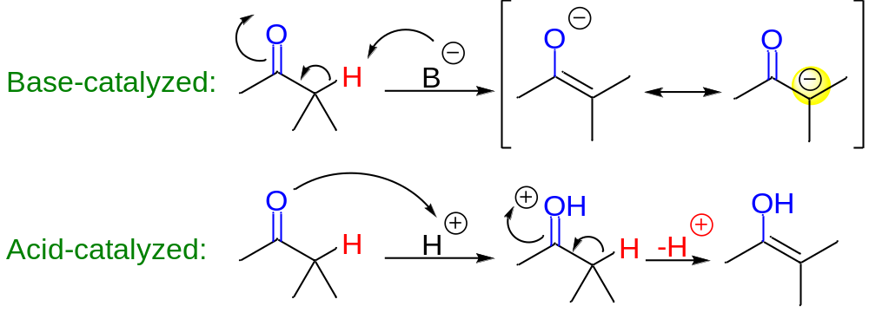
羰基与烯醇式互变异构:

Slide 31
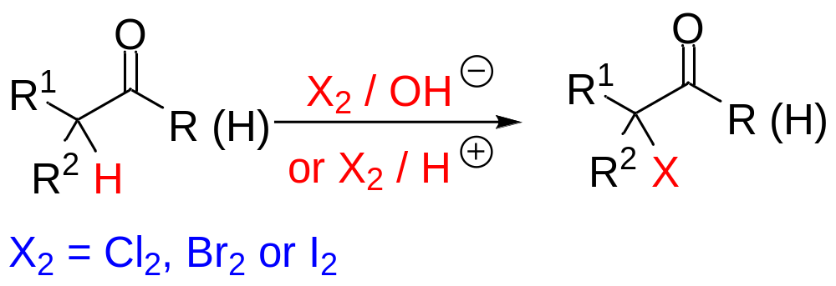
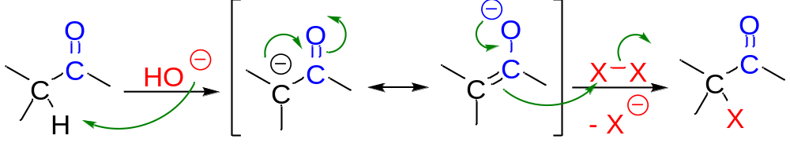
α -H卤代反应:
Mechanism:

Slide 32
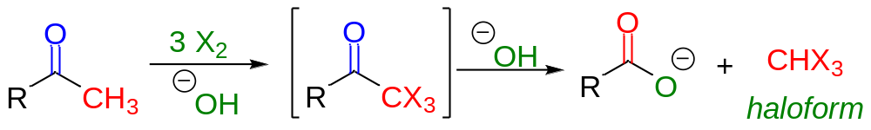
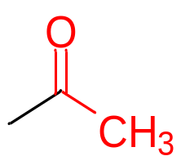
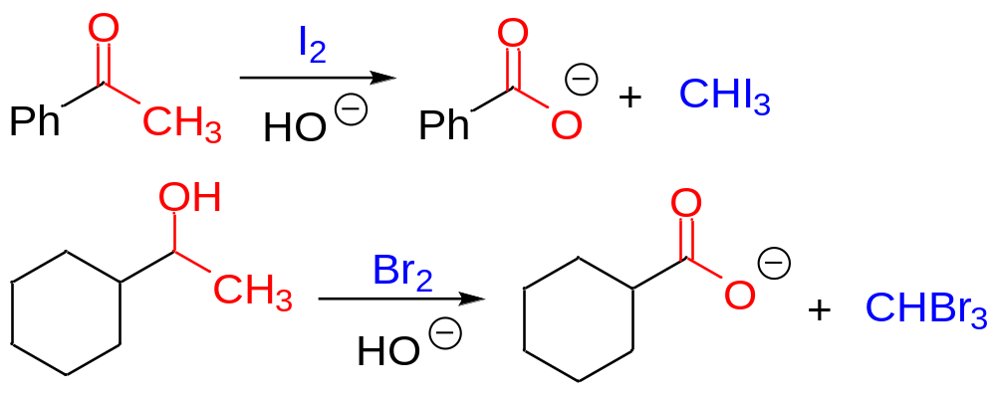
卤仿反应:
只有具有 结构的甲基酮才能发生卤仿反应。
Examples:

Slide 33

Mechanism:

Slide 34


卤仿反应的应用:
A. 鉴别甲基酮类结构片断:
B. 合成羧酸类衍生物:

Slide 35

合成α-位单取代醛酮需要在酸性条件下

Slide 36





羟醛缩合Reaction
Nuleophilic Addition of Carbonyls（复习）
Aciditiy of Carbonyls（复习）

Slide 37


羟醛缩合反应
β-羟基醛（酮）
α，β-不饱和醛（酮）
Examples：

Slide 38



机理:
常见错误：
正确
错误

Slide 39

羟醛缩合反应
反应可逆
强碱有利于脱水生成不饱和醛酮
一些酮不易脱水，需用辅助方法脱水
与Cannizzaro反应区别：
Aldol缩合（有α氢），碱浓度相对较稀；
Cannizzaro反应（无α氢），在浓碱条件下进行

Slide 40


交叉羟醛缩合解决方案
选用无α-H的醛（Claisen-Schmidt反应）
酮醛缩合

Slide 41






羟醛缩合反应的应用
Synthetic Route:

Slide 42

9.2 醌（Quinones）
醌类是一类特殊的环状不饱和二酮

Slide 43


★ Preparation of Quinones:

Slide 44

★ Formation of Quinhydrone:
醌氢醌是一种深绿色晶体，属于电荷转移络合物

Slide 45

醌的化学性质分析

Slide 46

Quinones in Nature:
辅酶是一种脂溶性抗氧化剂，人体中一般为辅酶Q10
辅酶具有氧化型（泛醌）与还原型（泛酚）两种形式，在细胞内这两种形式可以相互转变，这是泛醌作为电子传递体的基础。
泛醌存在于多数真核细胞中，尤其是线粒体。

Slide 47

Quinones in Nature:
促进血液凝固
维生素K还参与骨骼代谢

